Slide 1


SGY
Toimintasuunnitelma
2026
Hallituksen hyväksyntä 20.10.2025
Vuosikokouksen hyväksyntä 6.11.2025

Slide 2
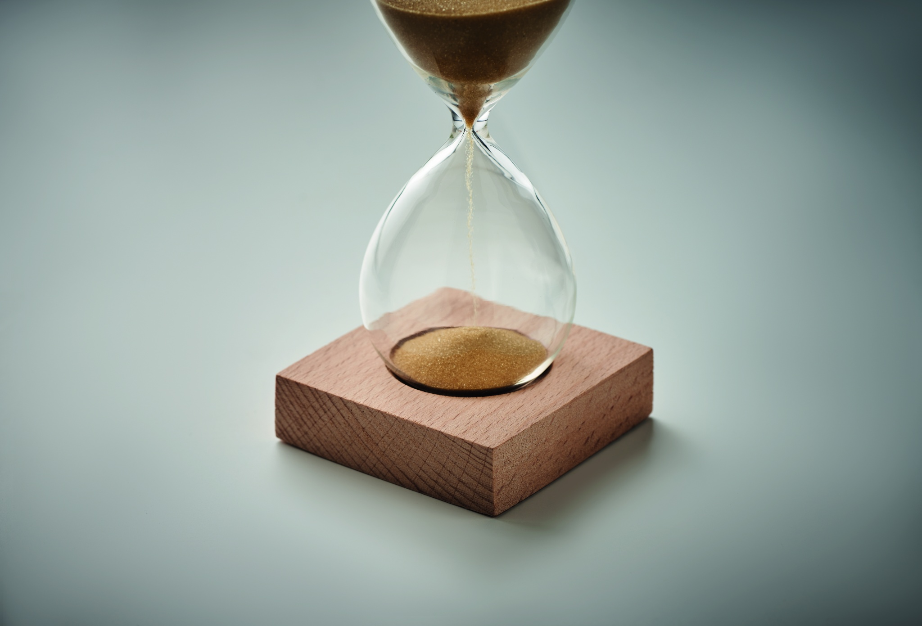
Erityistä vuonna 2026
SGY 75-vuotta (perustettu 1951)
  Vuosijuhlan järjestäminen (juhlatoimikunta)
  Mahdollinen muu juhlavuoteen liittyvä toiminta
Suomenkielisen geotekniikan opetuksen edistäminen Aallossa: Pohjarakentamisen ja geotekniikan POP –professuuri
  SGY toimii hankkeen suojelijana ja edistäjänä. SGY koordinoi Aallon ja alan aktiivien kanssa rahoituksen hankintaa ja viestintää.
  SGY osallistuu 5-vuotisen POP-hankkeen rahoitukseen yhteensä 50 000 eurolla kertakirjauksena vuoden 2026 budjettista (maksu 5 vuoden aikana).

Slide 3
Jäsentoiminta ja hallinto
Yhdistyksen toiminnan painopistealueita jäsentoiminnan osalta ovat mm.
Erilaisten ajankohtaisten tilaisuuksien järjestäminen
Yhdistyksen ja alan toiminnasta tiedottaminen
→ Toiminta toteutuu ja on kuvattu eri toimikuntien suunnitelmissa.
Yhdistyksen toimintoja hallinnon osalta ovat:
Alan ja yhdistyksen painopistealueiden ja kehitystehtävien tunnistaminen yhteistyössä toimikuntien kanssa
Hallitus- ja toimikuntatyöskentelyn yhteistoiminnan ylläpito (vastuuhenkilö hallituksesta joka toimikunnalla)
Resurssien kohdentaminen jäsenistön ja alan hyväksi mm. jäsenkyselyssä tunnistettujen tarpeiden perusteella
Apurahojen jakaminen jäsenistön ja alan hyväksi erillisen apurahapolitiikan mukaisesti
Hallintopalvelut ostetaan erillisen sopimuksen mukaisesti RILilta ja taloushallintopalvelut Accountor Oy:ltä.

Slide 4
Kansainvälinen toiminta / International Activities
Secretary of International Affairs Wojcieck Solowski
The priority areas of international activities are:
International Conference on Soil Mechanics and Geotechnical Engineering, Vienna 2026
  Paper review
  Participation
8th International Young Geotechnical Engineers Conference
  Paper review
  Participation
International cooperation with ISSMGE and the Nordic and Baltic Geotechnical Association
Participation in Nordic societies meetings
Participation in the European Society meeting and supporting actions of the European Society
  Chairing subgroup: Eurocode 7 based design by means of numerical analyses of European Regional Technical Committee 7 Numerical Methods (ERTC 7)
Awarding travel grants to conferences in accordance with a separate grant policy.
Txt ed. v.

Slide 5
Toimikunta- ja asiantuntijatoiminta
Toiminnan tavoitteita ja painopistealueita toimikuntatyöskentelyn ja asiantuntijatoiminnan osalta:
Aktiivinen työskentely toimikunnan aihealueiden parissa
Alan seuraaminen, edistäminen ja tiedottaminen jäsenistölle
Eurokooditoimikunta * Geosynteettitoimikunta Geotekniikan päivän järjestelytoimikunta Kaivantotoimikunta * Koulutustoimikunta * Monitorointitoimikunta | Paalutustoimikunta Pohjanvahvistustoimikunta Pohjatutkimustoimikunta * Routatoimikunta Viestintätoimikunta * ei toimintasuunnitelmaa vuodelle 2026

Slide 6
Geosynteettitoimikunta
Puheenjohtaja Tomi Neva, sihteeri Minna Leppänen (IGS Nordic Chapterin puheenjohtaja)
Geosynteettitoimikunnan tehtävänä on jakaa tietoa geosynteettien ominaisuuksista ja käyttösovelluksista. Toimikunta seuraa geosynteetteihin liittyvän standardisoinnin tilannetta ja osallistuu tarvittaessa standardien kommentointiin. Toimikunta tekee yhteistyötä pohjanvahvistustoimikunnan ja IGS Nordic Chapterin kanssa.
Toiminta vuonna 2026:
Järjestetään eri teemoihin syventyviä, kaikille avoimia puolen tunnin webinaareja (Geosynteettikahvit) noin neljä kertaa vuodessa. Webinaarit ovat myös katsottavissa jälkikäteen SGY:n Youtube-kanavalla (https://www.youtube.com/@sgy9554)
Tuotetaan Pohjanvahvistuspäiville geosynteetteihin liittyviä, ajankohtaisia esityksiä yhteistyössä pohjanvahvistustoimikunnan kanssa.
Kartoitetaan mahdollisuutta järjestää geosynteetteihin keskittyvä puolen päivän seminaari joko pohjanvahvistuspäivän yhteydessä tai eri ajankohtana.
Järjestetään mahdollisuuksien ja kiinnostuksen mukaan työmaa- ja tehdaskäyntejä.
Välitetään tietoa IGS:n tilaisuuksista ja tuetaan IGS Nordicin toimintaa, kuten koulutusten järjestämistä.
Toimitaan asiantuntija-apuna geosynteetteihin liittyvässä standardointi- ja eurokoodikehitystyössä.
Käynnissä olevassa opinnäytetyössä selvitetään kirjallisuuden perusteella käyttöympäristön vaikutusta geosynteettien kestävyyteen sekä mikromuoviriskiä. Työssä kartoitetaan Suomen vuosittaisia käyttömääriä maahantuojille ja valmistajille lähetettävällä sähköisellä kyselyllä. Kysely on tarkoitus uusia jatkossa vuosittain. Tätä Saara Perikankaan DI-työtä toimikunta haluaisi tukea apurahalla.
Toimikunta kokoaa Suomen ympäristökeskukselle rakentamisen avoimeen päästötietokantaan Suomessa markkinoilla olevia geosynteettisiä tuotteita edustavia päästötietoja avoimeen rakentamisen CO2data-päästötietokantaan.
PJV

Slide 7
Geotekniikan päivän järjestelytoimikunta
Puheenjohtaja N.N (Sitowise Oy).
Yleiset tavoitteet
Vuosikohtaiset erityistavoitteet
Geotekniikan päivän toimikunta vastaa Geotekniikan päivän ohjelman laadinnasta, pitopaikkojen kilpailutuksesta, päivän käytännön organisoimisesta sekä tapahtuman yleisestä kehittämisestä.
Ohjelman suunnittelu aloitetaan helmikuussa ja se valmistuu kesäkuussa. Näytteilleasettajien myynti aloitetaan portaittain kesän aikana: sponsoripakettien ostajat ovat etusijalla näyttelypaikan valinnassa. Tilaisuuden pitopaikka seuraavalle vuodelle tulee miettiä ja kilpailuttaa hyvissä ajoin.
Päivän järjestelyvastuu on jaettu toimikunnan henkilöiden kesken. Ammattiainekerhot (Maa- ja kalliorakentajat -kerho ja Seula, mahdollisesti myös Ymppi) vastaavat näytteilleasettajien sekä päivän esiintyjien opastuksesta sekä käytännön järjestelyistä päivän aikana.
Puheenjohtajuus vaihtuu toimikunnassa vuonna 2026.
Kahden vuoden puheenjohtajuussyklissä kapulanvaihdolla erityisrooli: materiaalipaketteja ja ohjedokumentaatiota edelleen kehitetään toiminnan jatkuvuuden kehittämiseksi.
Jatketaan ammattiainekerhojen roolin selvennystä Geotekniikan päivän järjestelyissä ja varmistetaan myös ohjedokumentaatio ja perehdytys uusille ammattiainekerhojen vastuuhenkilöille.

Slide 8
Monitorointitoimikunta
Puheenjohtaja Sami Ylönen, sihteeri Harri Turkki
Toimikunnan toimiala kattaa kaikki pohjarakenteiden monitoroinnin osa-alueet. Toimikunnan konkreettisia tavoitteita vuodelle 2026 ovat:
Osallistutaan kansainväliseen standardisointityöhön.
Tutustutaan kansainvälisten toimijoiden toimintaan. Selvitetään, olisiko tuotavissa Suomeen uusia menetelmiä.
Ehdotetaan monitorointiaiheista esitystä Geotekniikan päivään.
Järjestetään monitorointiaiheinen teemailtapäivä ja/tai excursio.

Slide 9
Paalutustoimikunta
Puheenjohtaja Teemu Riihimäki
Paalutustoimikunnan ydintehtävät vuonna 2026:
Teetetään esiselvitys paalutusohjeen uudistuksesta (toteutusaikataulu syksy 2025 – kevät 2026)
Varsinaisen paalutusohjeen kirjoittaminen aloitetaan syksyllä 2026 ja ohje julkaistaan 2027
Järjestetään koulutustilaisuus paalutusohjeuudistuksen ja valmistuvien diplomitöiden ympärille.

Slide 10
Pohjanvahvistustoimikunta
Puheenjohtaja Juha Forsman, sihteeri Asko Aalto
Toimikunnan toimiala kattaa erilaiset pohjavahvistuksen osa-alueet ja toimikunnan tavoitteita ovat:
Vuotuisen Pohjanvahvistuspäivän järjestäminen Aalto-yliopisto kanssa yhteistyössä Geosynteettitoimikunnan kanssa. Seminaaripäivässä on tarjolla alan kansainvälistä ja kotimaista osaamista.
Alan kansallisen ja kansainvälisen kehityksen seuraaminen ja yhteydenpito.
Suomalaisesta osaamisesta tiedottaminen (osallistuminen, artikkelit, alustukset, esim. Eurogeo8 2025, ISGSR 2025, …).
Pohjanvahvistusmenetelmien hiilijalanjälkeen liittyvistä asioista informointi
Vähähiilisen syvästabiloinnin hankintakriteerien kriteerien kehitys tapahtuu UUMA5-ohjelmassa (2024-2026). Kriteeriluonnosten kommentointi.
Kannanotot pohjanvahvistusalan kysymyksiin (mm. EN1997-3 10 Ground improvment => Kansallinen liite)
Kansallisen ohjeistuksen seuraaminen, ohjeistuksen päivitystarpeiden tunnistaminen ja kommentointi
TC211 Ground improvement -toimikunta (mm. online-esityksiä ja muuta infoa, yhdyshenkilön vaihto vuodenvaihteessa 2025-2026)

Slide 11
Routatoimikunta
Puheenjohtaja Anne Tuomela, sihteeri N.N.
Arviolta 5 kokousta, joista 1 toteutetaan workshop-tyyppisesti
Pidetään sopivia tietoiskuja sekä seminaareja (noin 2 vuodessa), jatkettaneen käytännölliseksi koettuja aamupalaseminaareja
Arktisen alan tutkijoiden ja opettajien yhteistyön kehittäminen kansallisella tasolla sekä kansainvälisestikin
Toimiminen kansainvälisissä verkostoissa (CEN-verkostot, ISCORD, IPA ja ASCE:n Cold Regions Engineering)
Uusien aktiivisten jäsenten hankintaa routatoimikuntaan sekä uuden sihteerin kiinnittäminen toimikuntaan
Abstractin lähettäminen Japanin Iscord-konferenssiin, osallistuminen konferenssiin (heinäkuu 2026)

Slide 12
Viestintätoimikunta
Puheenjohtaja ja Geofoor-lehden päätoimittaja Pia Vasko
Viestintätoimikunta hoitaa SGY:n jäsenviestintää sisäistä ja ulkoista viestintää sekä pyrkii parantamaan geotekniikan tunnettuutta ja näkyvyyttä.
Alan näkyvyyden ja tunnettuuden lisääminen: Alan esilletuonti SGY:n sateenvarjon alla
  Medianäkyvyys alalle ja/tai SGY:lle: 2 mainintaa keväällä ja 2 syksyllä alueellisessa tai valtakunnallisessa mediassa
Geofoor-lehti: Jäsenistölle jaeltava painettu lehti ilmestyy kerran. Jakelu tehdään yhdessä Rakennustekniikka-lehden kanssa (painosmäärä noin 7400 kpl). Sama lehti sähköisesti nettisivuille.
Sähköiset jäsenkirjeet: Jäsenkirjeitä lähetetään jäsenistölle 4-6 kertaa vuodessa.
Some: LinkedIn-somenäkyvyystavoite: 8 some-nostoa vuodessa, joista 4 keväällä ja 4 syksyllä.
Jäsen- mielikuva- tai sidosryhmäkysely: Kysely toteutetaan syksyllä 2026. VTMK ottaa vastaan ajatuksia uusista tarpeellisista näkökulmista ja kysymyksistä.

